Slide 1
TEMEL NETWORK

Slide 2
MAC ADRESİ & ARP

Slide 3
MAC ADRESİ
MAC adresi, ağ ethernet kartlarında(Network Interface Card-NIC) bulunan benzersiz (unique) bir tanıtıcı numaradır.
MAC adresleri donanım üreticisi tarafından belirlenir ve henüz üretim aşamasındayken donanımlara tanımlanır.
MAC adresi 48 bitlik bir numaradır.
İlk 24 bit üretici tarafından belirlenir. Son 24bit ise ağ kartı için benzersiz bir numaradır.
MAC adresleri global olarak benzersizdir. Bir ağ kartına atanan MAC adresi başka bir cihaza atanamaz.
Örnek MAC Adresi: 40-A3-CC-7B-73-0C

Slide 4
MAC Adresi Nasıl Bulunur?
Bilgisayarınızda ağ kartının ya da wireless adapter’ının MAC adresi “cmd” ekranına “ipconfig /all” komutu yazılarak bulunabilir.

Slide 5
ARP (Address Resolution Protocol) Nedir?
Yerel ağlara bağlantı Ethernet arayüzene sahip ağ kartları ile sağlanır. Bu arayüzler birbirleri ile haberleşebilmek için MAC adreslerini kullanır.
Yerel ağda haberleşmenin sağlanabilmesi için cihazların MAC adreslerinin bilinmesi gereklidir.
ARP (Adres Çözümleme Protokolü), IP’si bilinen bir cihazın fiziksel adresinin(MAC adresi) bulunması için kullanılan bir protokoldür.

Slide 6
ARP (Address Resolution Protocol) Nedir?
Ağda IP’si bilinen ama MAC adresi bilinmeyen bir cihaz varsa bütün ağa arp isteği( arp request) gönderilir.
Alıcının fiziksel adresi bilinmediğinden tüm ağa yayın yapan (broadcast) bir paket yollanır ve isteğin bütün ağa ulaşması sağlanır.
Bu isteğe cevap olarak sadece ilgili IP adresine sahip cihaz MAC adresini de içeren bir arp reply paketi gönderir. Bu şekilde IP’si bilinen bir cihazın MAC adresi öğrenilmiş olur.

Slide 7
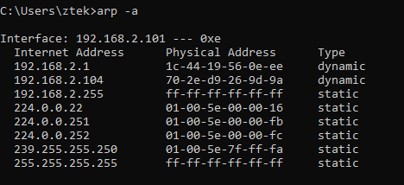
ARP (Address Resolution Protocol) Nedir?
Her cihazda bir ARP tablosu bulunmaktadır. Örnek olarak bir bilgisayarın ARP tablosu “arp -a” komutu ile bulunabilir.

